Slide 1
Формирование и развитие функциональной грамотности – одна из основных задач современного школьного и дошкольного образования
МБОУ Ключевская НШ-ДС Бугульминского МР РТ
8 декабря 2021 года

Slide 2
«Мои ученики будут узнавать новое не от меня. Они будут открывать это новое сами.
Моя задача – помочь им раскрыться и развить собственные идеи»
И.Г.Песталоцци

Slide 3
Начать свое выступление мне хочется с притчи, которая известна с давних пор, но не потеряла актуальности и в наше время. Называется она «Чайная церемония».
«Сегодня изучите обряд чайной церемонии», – сказал учитель и дал своим ученикам свиток, в котором были описаны тонкости чайной церемонии.
Ученики погрузились в чтение, а учитель ушел в парк и сидел там весь день.
Ученики успели обсудить и выучить все, что было записано на свитке.
Наконец, учитель вернулся и спросил учеников о том, что они узнали.
- «Белый журавль моет голову» – это значит, прополощи чайник кипятком, – с гордостью сказал первый ученик.
- «Бодхисаттва входит во дворец, – это значит, положи чай в чайник,» – добавил второй.
- «Струя греет чайник, – это значит, кипящей водой залей чайник,» – подхватил третий.
Так ученики один за другим рассказали учителю все подробности чайной церемонии.
Только последний ученик ничего не сказал.
Он взял чайник, заварил в нем чай по всем правилам чайной церемонии и напоил учителя чаем.
- Твой рассказ был лучшим, – похвалил учитель последнего ученика. – Ты порадовал меня вкусным чаем, и тем, что постиг важное правило:
«Говори не о том, что прочел, а о том, что понял».
- Учитель, но этот ученик вообще ничего не говорил, – заметил кто-то.
- Практические дела всегда говорят громче, чем слова, – ответил учитель.

Slide 4

Что такое функциональная грамотность?
Функциональная грамотность – способность человека вступать в отношения с внешней средой и максимально быстро адаптироваться и функционировать в ней.

Slide 5
Основные направления формирования функциональной грамотности
Математическая грамотность
Читательская грамотность
Естественно-научная грамотность
Финансовая грамотность
Глобальные компетенции
Креативное мышление

Slide 6

Функционально грамотный человек – это человек, способный использовать все постоянно приобретаемые в течение жизни знания, умения и навыки для решения максимально широкого диапазона жизненных задач в различных сферах человеческой деятельности, общения и социальных отношений.

Slide 7
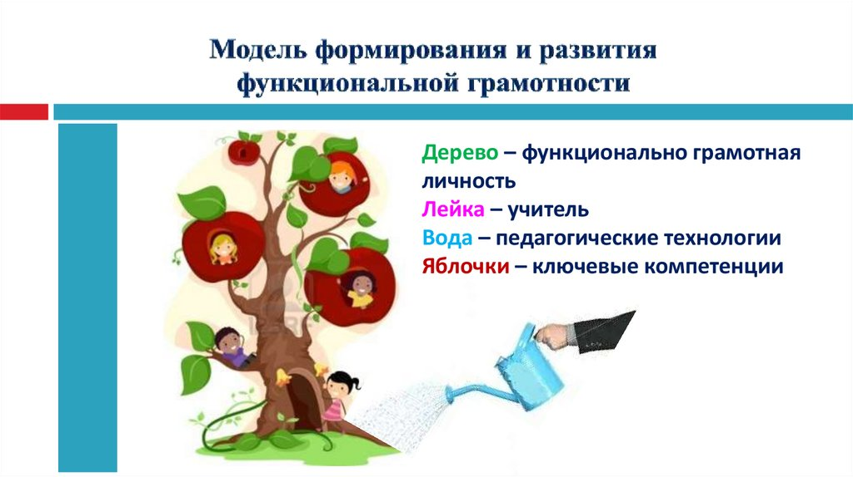
Модель формирования и развития функциональной грамотности
Дерево – функционально грамотная личность;
Лейка – учитель;
Вода – педагогические технологии;
Яблочки – ключевые компетенции.

Slide 8
Функциональная грамотность педагога – это
способность педагога успешно решать постоянно возникающие педагогические задачи и противоречия, умение видеть, понимать, анализировать, сравнивать, моделировать, прогнозировать явление педагогической действительности.

Slide 9

Функциональная грамотность младшего школьника характеризуется
- готовностью успешно взаимодействовать с изменяющимся окружающим миром, используя свои способности для его совершенствования;
- возможностью решать различные (в т. ч. нестандартные) учебные и жизненные задачи, обладать сформированными умениями строить алгоритмы основных видов деятельности;
- способностью строить социальные отношения в соответствии с нравственно-этическими ценностями социума, правилами партнерства и сотрудничества;
- совокупностью рефлексивных умений, обеспечивающих оценку своей грамотности, стремление к дальнейшему образованию, самообразованию и духовному развитию; умением прогнозировать свое будущее.

Slide 10
Перед учителем в начальной школе стоит колоссальная задача – развить ребёнка
развить мышление – из наглядно-действенного перевести его в абстрактно-логическое;
развить речь, аналитико-синтетические способности, развить память и внимание, фантазию и воображение;
пространственное восприятие;
развить моторную функцию, способность контролировать свои движения, а также мелкую моторику;
развить коммуникативные способности, способность общаться, контролировать эмоции, управлять своим поведением

Slide 11
Для достижения поставленных целей учителя нашей школы используют следующие педагогические технологии:
проблемно-диалогическая технология освоения новых знаний;
технология формирования типа правильной читательской деятельности;
технология проектной деятельности;
обучение на основе «учебных ситуаций»;
уровневая дифференциация обучения;
информационные и коммуникационные технологии;
технология оценивания учебных достижений учащихся и др.

Slide 12
В современной школе сущностью функциональной грамотности становятся не сами знания, а четыре главные способности обучающегося:
1) добывать новые знания;
2) применять полученные знания на практике;
3) оценивать свое знание-незнание;
4) стремиться к саморазвитию.

Slide 13
Групповая форма работы
Игровая форма работы
Творческие задания
Формы и методы, которые способствуют развитию функциональной грамотности
Практическая работа
Тестовые задания
Ролевые и деловые игры
Проектная деятельность

Slide 14

Функциональная грамотность рассматривается как совокупность двух групп компонентов: интегративных и предметных
Предметные соответствуют предметам учебного плана начальной школы.
К интегративным относятся коммуникативная, читательская, информационная, социальная грамотность, формирующиеся на любом предметном содержании.
Задача учителей начальных классов – научить каждого ребенка мыслить с помощью таких логических приемов, как анализ, синтез, сравнение, обобщение, классификация, умозаключение.

Slide 15

Читательская грамотность
Читательская грамотность является базовым навыком функциональной грамотности. Это способность человека понимать и использовать письменные тексты, размышлять о них и заниматься чтением для того, чтобы достигать своих целей, расширять свои знания и возможности, участвовать в социальной жизни.

Slide 16
Пробно-поисковые ситуации
Личный пример учителя
Беседы-дискуссии
Для формирования читательской грамотности очень важно организовать «читательское пространство»
Элементы драматизации
«Сам задай вопрос»
Словарно-стилистическая работа
Приём устного словесного рисования

Slide 17
Учителя начальных классов нашей школы учат понимать текст, размышлять над его содержанием, излагать свои мысли. Они разработали и применяют на уроках чтения 5 модулей:
модуль 1 – подготовка домашнего задания;
модуль 2 – работа над содержанием текста;
модуль 3 – работа над беглым чтением;
модуль 4 – работа над выразительным чтением;
модуль 5 – подготовка к пересказу текста.
В классе ведутся «Дневники читателя», в котором дети кратко записывают о чем произведение, делятся своими впечатлениями о прочитанном, делают зарисовки. Учат детей давать полные ответы на вопросы.

Slide 18
«Проблемные ситуации»
Используют «проблемные ситуации». Например, на уроке предстоит изучить способы проверки парных согласных в середине слова (о чем дети не знают). Ребята получают задание:
Вставьте пропущенные буквы, подобрав проверочные слова:
Зу.., огоро…, кла.., дру…, ска..ка.
Проблема: знакомый прием для проверки последнего слова не работает, как же проверить парную согласную в середине слова?
Добиваются полных ответов.

Slide 19
«Конструктор»
Упражнения на развитие речи.
Используют прием «корректор»: намеренно допускают ошибки в тексте, просят найти их и исправить. Обнаружив ошибку или несколько ошибок, учащиеся вносят коррективы, оглашают правильный вариант.
Учат детей работе над ошибками.

Slide 20
«Синквейн»
1-я строка – название, тема (существительное);
2-я строка – описание (два прилагательных);
3-я строка – действие (три глагола);
4-я строка – фраза, выражающая отношение к теме (четыре слова);
5-я строка – синоним первой строки (существительное).
В данном случае речь идёт о творческой работе по выяснению уровня осмысления текста. Этот приём предусматривает не только индивидуальную работу, но и работу в парах и группах.

Slide 21
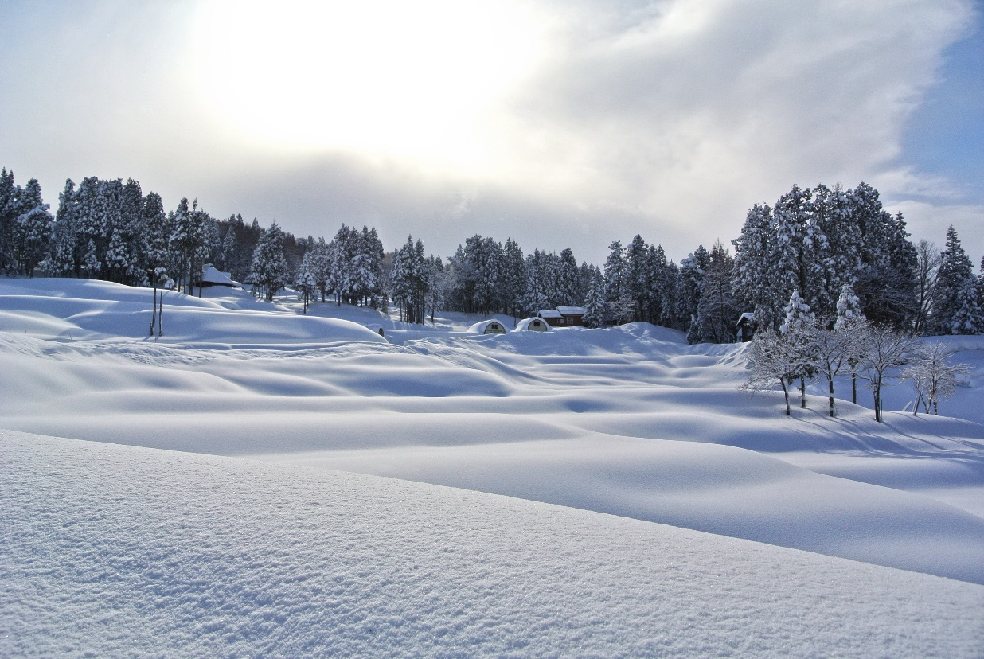
«Синквейн»
Снег
Пушистый, мягкий
Лежит, хрустит, сверкает
Белоснежный ковёр покрыл землю
Красота!

Slide 22
«Работа с вопросником»
Этот прием применяют при введении нового материала на этапе самостоятельной работы с учебником. Детям предлагается ряд вопросов к тексту, на которые они должны найти ответы. Причем вопросы и ответы даются не только в прямой форме, но и в косвенной, требующей анализа и рассуждения, опоры на собственный опыт.
После самостоятельного поиска обязательно проводится фронтальная проверка точности и правильности, найденных ответов, отсеивание лишнего.

Slide 23
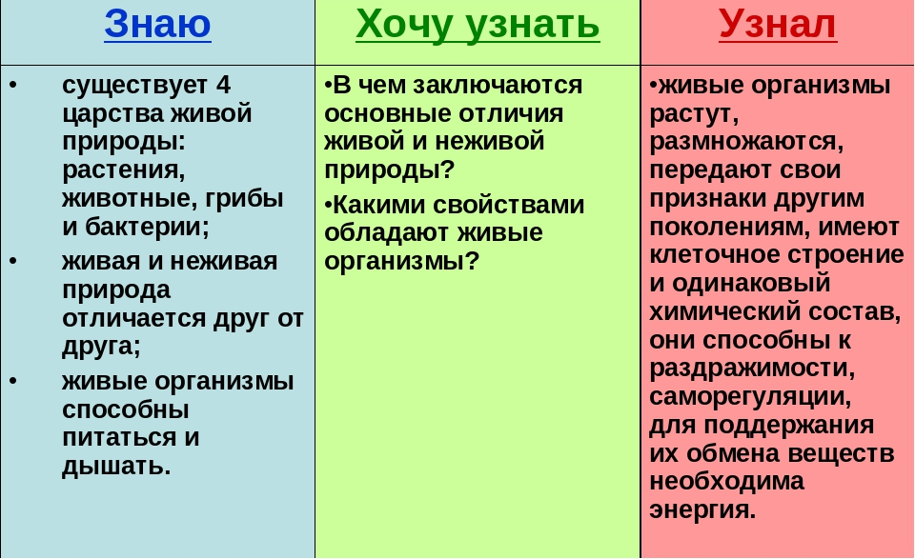
«Знаю, узнал, хочу узнать»
Применяется как на стадии объяснения нового материала, так и на стадии закрепления.

Slide 24
«Мозговой штурм»
Позволяет активизировать младших школьников, помочь разрешить проблему, формирует нестандартное мышление. Такая методика не ставит ребёнка в рамки правильных и неправильных ответов. Ученики могут высказывать любое мнение, которое поможет найти выход из затруднительной ситуации.

Slide 25
«Тонкие и толстые вопросы»
Дети учатся различать те вопросы, на которые можно дать однозначный ответ (тонкие вопросы), и те, на которые ответить определенно невозможно, проблемные (толстые) вопросы.
1) Толстые вопросы
Дайте несколько объяснений, почему...?
Почему Вы считаете (думаете) …?
В чем различие…?
Предположите, что будет, если…?
Что, если…?
2) Тонкие вопросы
Кто…? Что…?
Когда…? Может…?
Будет…? Мог ли …?
Верно ли …?
Было ли …?
Как звали …?
Согласны ли Вы…?

Slide 26
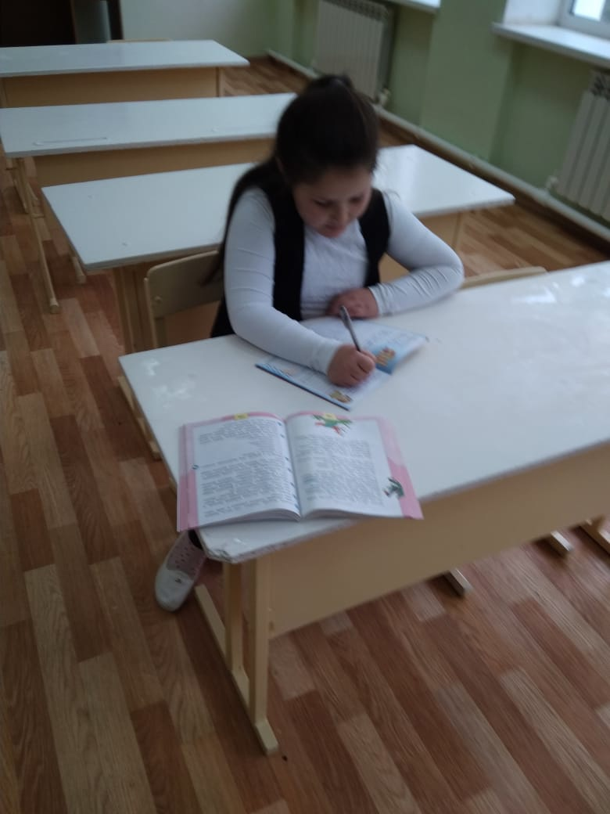
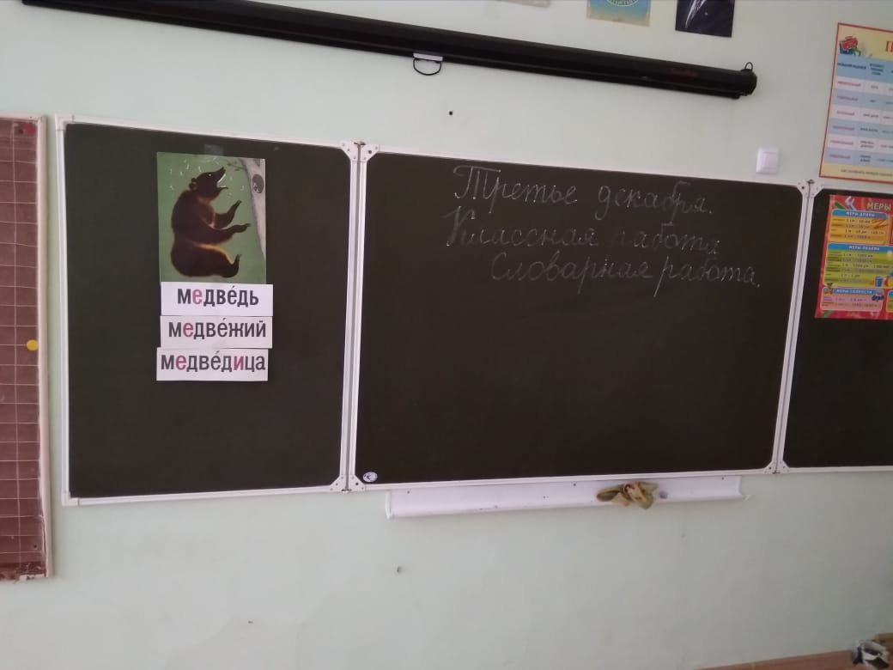
Работа с дневниками читателя
на уроках чтения
Работа над словарными словами на уроках
русского языка позволяет развивать речь

Slide 27

Математическая грамотность
Математическая грамотность – это способность человека определять и понимать роль математики в мире, в котором он живет, высказывать хорошо обоснованные математические суждения и использовать математику так, чтобы удовлетворять в настоящем и будущем потребности, присущие созидательному, заинтересованному и мыслящему гражданину.

Slide 28
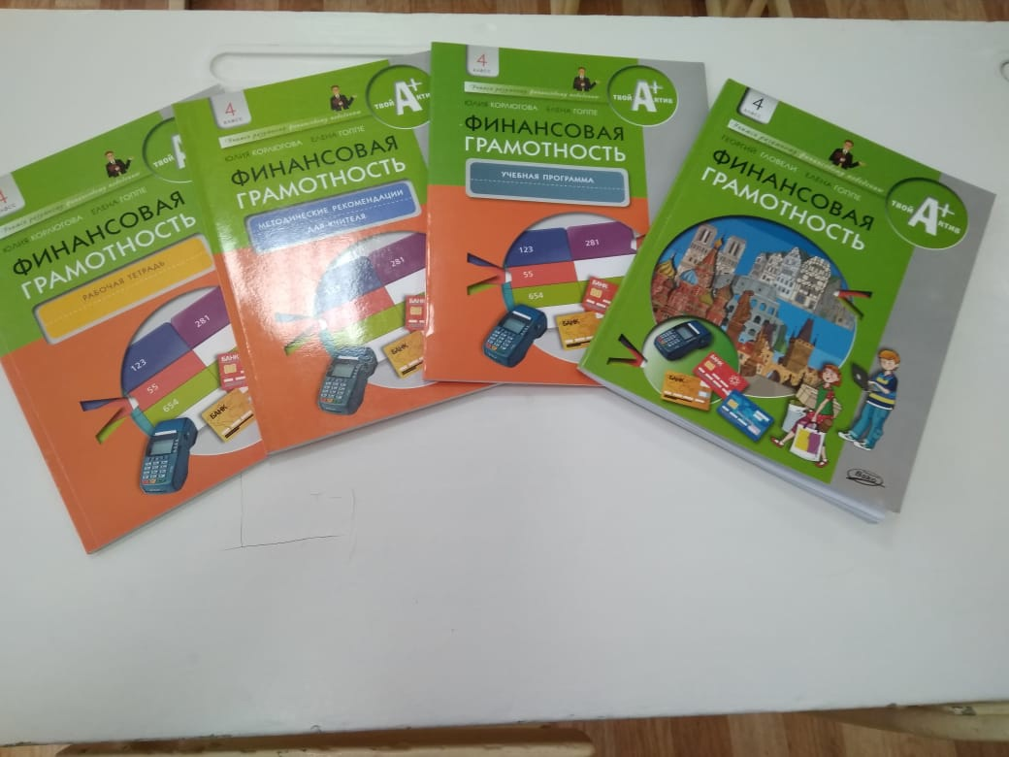
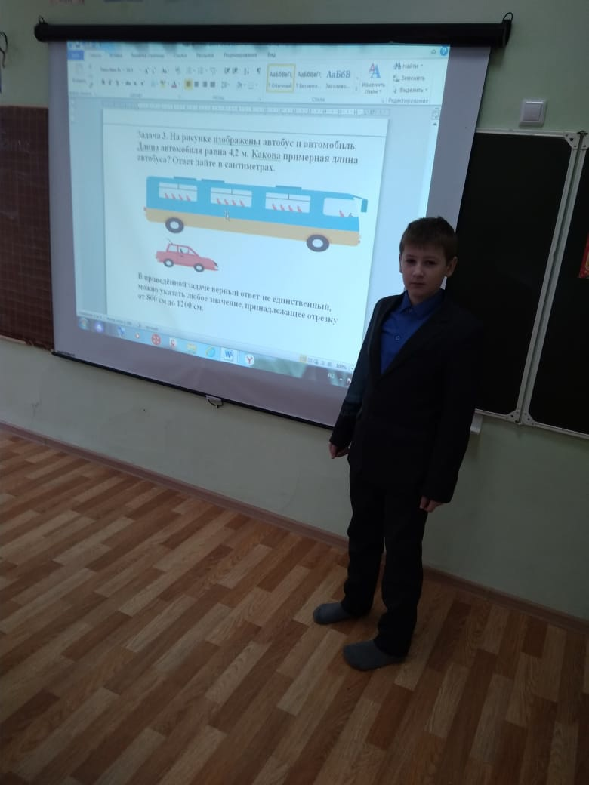
Учебник и рабочая тетрадь помогают
развить финансовую грамотность
Решение задач с применением единиц
длины, массы на уроке математики

Slide 29

Естественно-научная грамотность
Естественно-научная грамотность – это способность человека осваивать и использовать естественно-научные знания для распознания и постановки вопросов, для освоения новых знаний, для объяснения естественнонаучных явлений и формулирования основанных на научных доказательствах выводов в связи с естественно-научной проблематикой.

Slide 30
Виды заданий на уроках окружающего мира можно условно разделить на три группы:
1) Задания, формирующие компонент естественно-научной грамотности;
2) Задания, направленные на применение знаний на практике;
3) Задания, позволяющие сформировать опыт рассуждения при решении нестандартных задач – жизненных ситуаций.

Slide 31

На уроках окружающего мира отрабатывают навык обозначения событий во времени языковыми средствами: сначала, потом, раньше, позднее, до, в одно и то же время.
Закрепляют признание ребенком здоровья, как наиважнейшей ценности человеческого бытия, развивают умение заботиться о своем физическом здоровье и соблюдать правила безопасности жизнедеятельности.
Предоставляют возможность подготовить свой материал на заданную тему, а также свои вопросы и задания, проекты по различным темам, что они делают с большим удовольствием.

Slide 32
Примеры
Вопрос 1. Какой организм сам производит питательные вещества, используя солнечный свет?
а) ящерица б) дерево в) олень г) ястреб
Вопрос 2. Запиши одно различие между Солнцем и Луной.
Вопрос 3. Какие из следующих тел могут заржаветь?
а) деревянные опилки б) пластмассовые трубочки для питья
в) железные гвозди г) стеклянные бусинки
Вопрос 4. Древесина – это природный ресурс, используемый человеком. Для чего люди используют древесину? Приведи два разных примера.
Вопрос 5. Птица – живая, облако – неживое. Почему птицы относятся к живой природе, а облако к неживой? Приведи два объяснения.

Slide 33
Примеры
На уроке по теме «Планета Земля» загадывается определенная планета, и ребята начинают задавать учителю вопросы:
- Это планета земной группы? – Нет.
- Это планета-гигант? – Да.
- Эта планета имеет гигантские кольца? – Нет.
- Это самая большая планета? – Да.
Ребята делают вывод, что эта планета – Юпитер.

Slide 34
«Сделай вывод»
Включает задания, которые формируют умения получать выводы на основе имеющихся данных. Эти данные могут быть представлены в виде рисунков, графиков, схем, диаграмм или словесного описания.
При изучении темы «Вода в природе» детям можно предложить такую игру – «Где спряталась вода?». Дети отвечают на вопрос по картинкам и делают вывод, что вода в природе бывает разной (в жидком, твердом и газообразном состоянии).

Slide 35
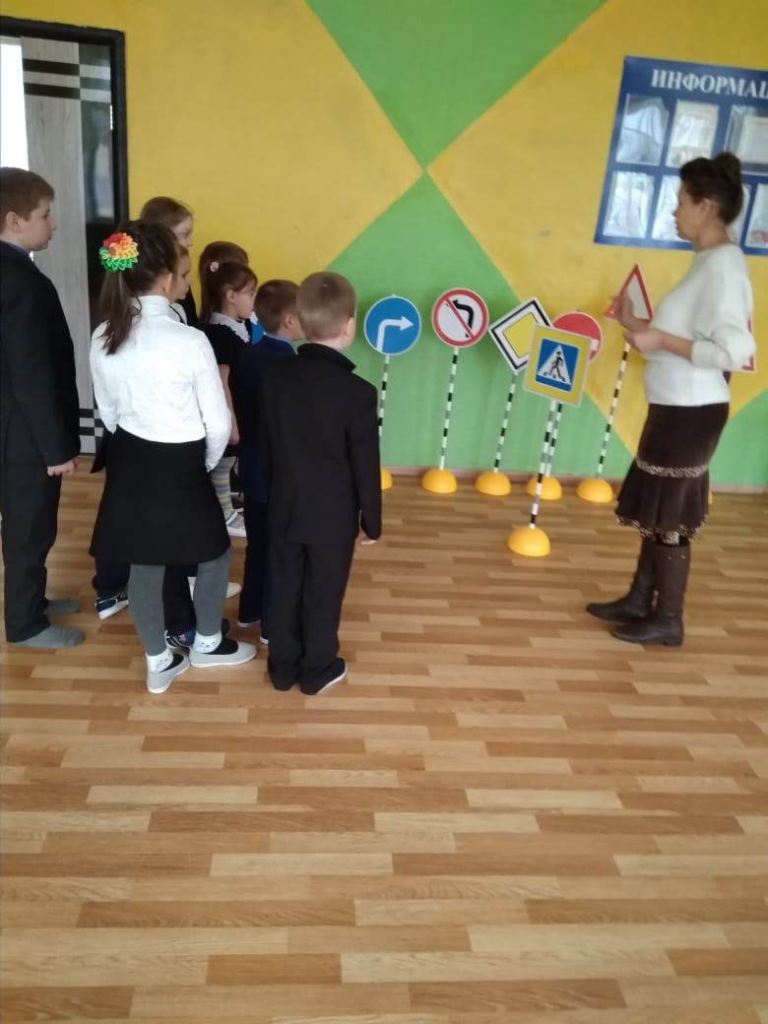
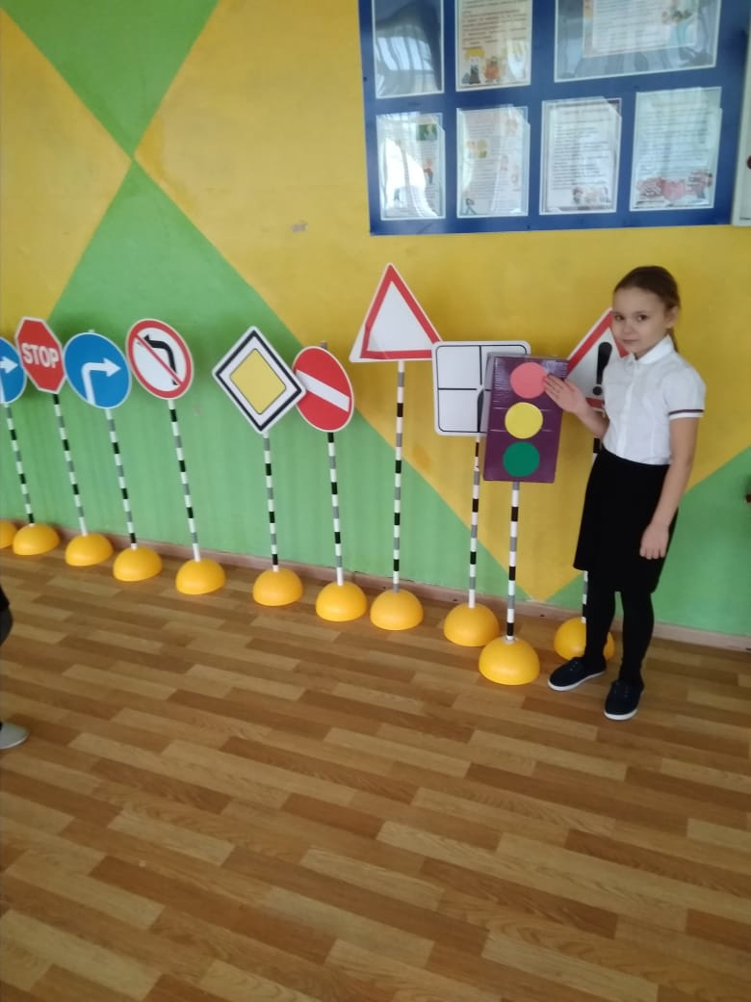
Практическое наблюдение объектов
окружающего мира

Slide 36
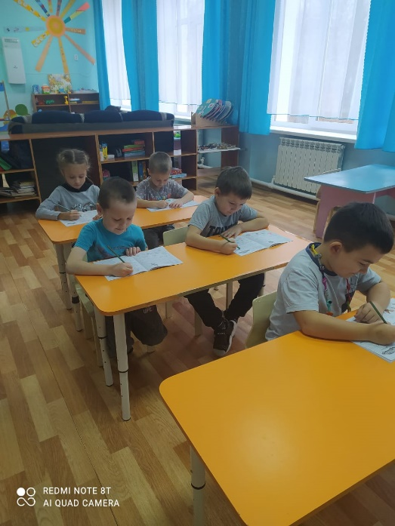
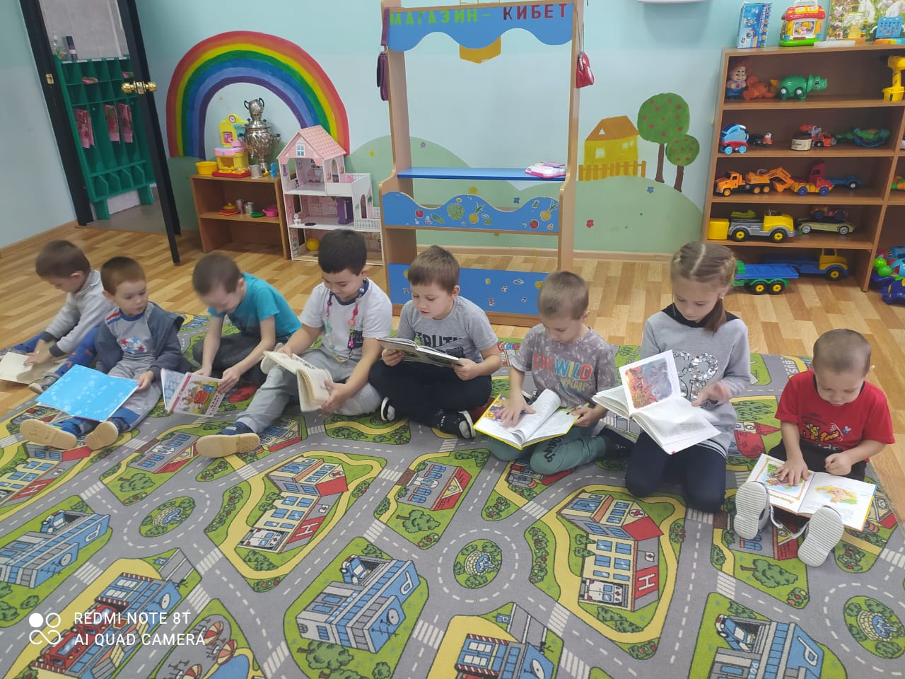
Развитие навыков чтения и письма у дошкольников
Залогом успеха в развитии данных навыков является удержание интереса ребенка, создание мотива.
В своей работе воспитатели используют разные приемы: работа по картинкам, по карточкам, в рабочих тетрадях. Немаловажную роль играет развитие моторики дошкольников.
Наши дети очень любят творческую деятельность, они много рисуют, вырезают и лепят. В процессе творчества дети много общаются, выстраивают диалоги, используя в речи различные прилагательные. Это способствует расширению словарного запаса. Роль воспитателей – наблюдение за правильным произношением, а при затруднении – помощь ребенку в подборе нужного слова.

Slide 37
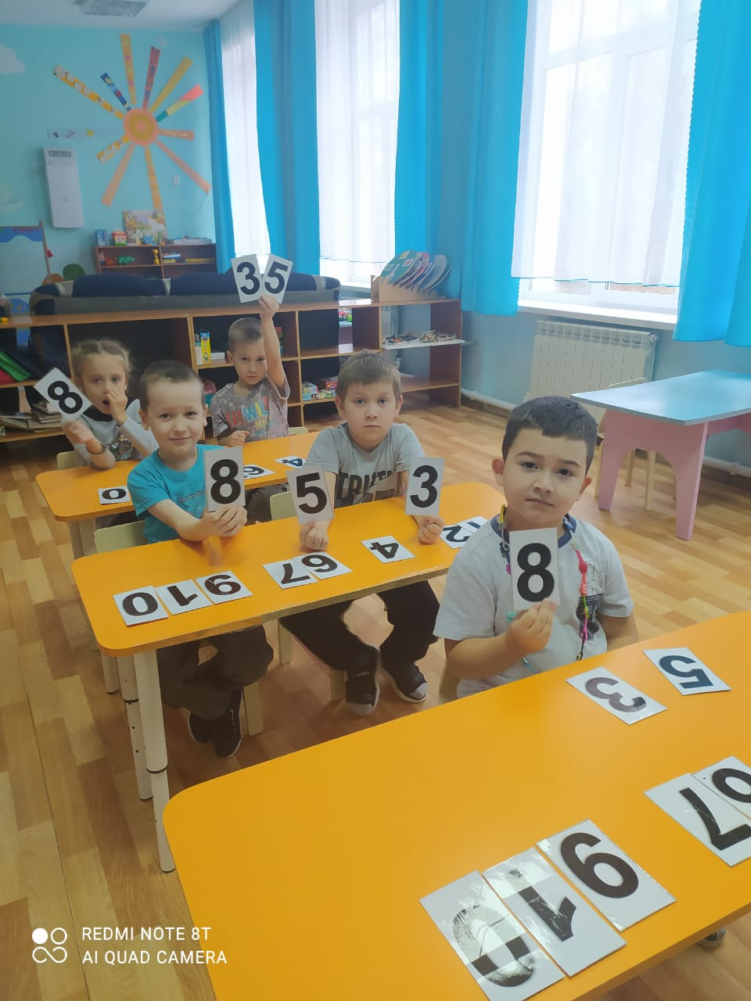
Математическая грамотность у дошкольников
Под математическим развитием дошкольников понимаются качественные изменения в познавательной деятельности ребенка, которые происходят в результате формирования элементарных математических представлений и связанных с ними логических операций.
В работе воспитатели опираются на главную задачу познавательного развития ребенка – формирование потребности и способности активно мыслить, преодолевать трудности при решении разнообразных умственных задач. Предлагают детям задачи на логику, задачи из жизни, чтобы вызвать познавательный интерес, что является важным компонентом. Мотив познавательной деятельности в дошкольном возрасте обусловлен потребностями другой, значимой для ребенка деятельности, в первую очередь, игровой.

Slide 38
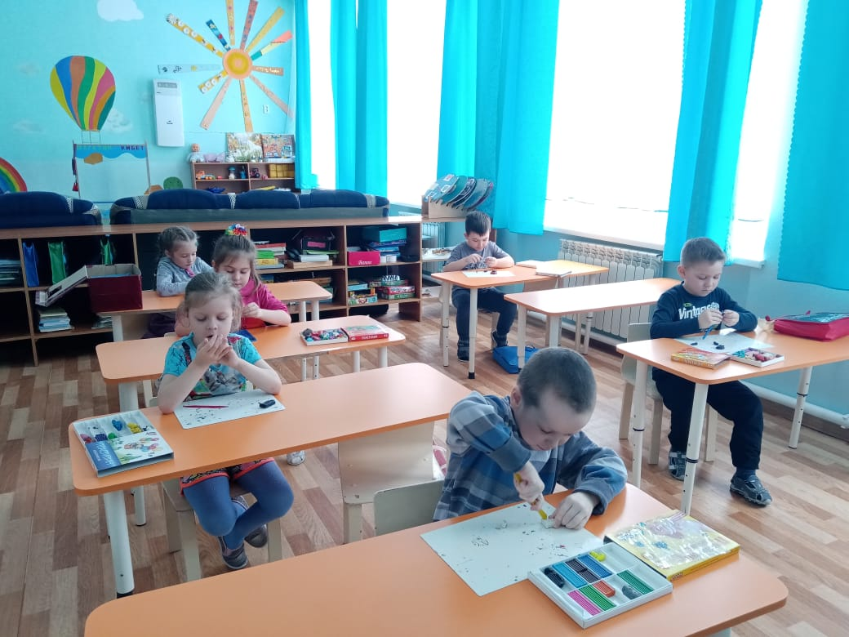
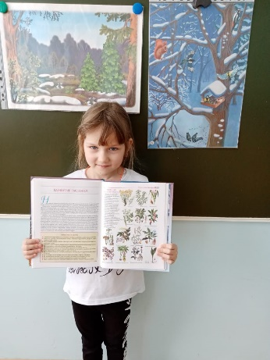
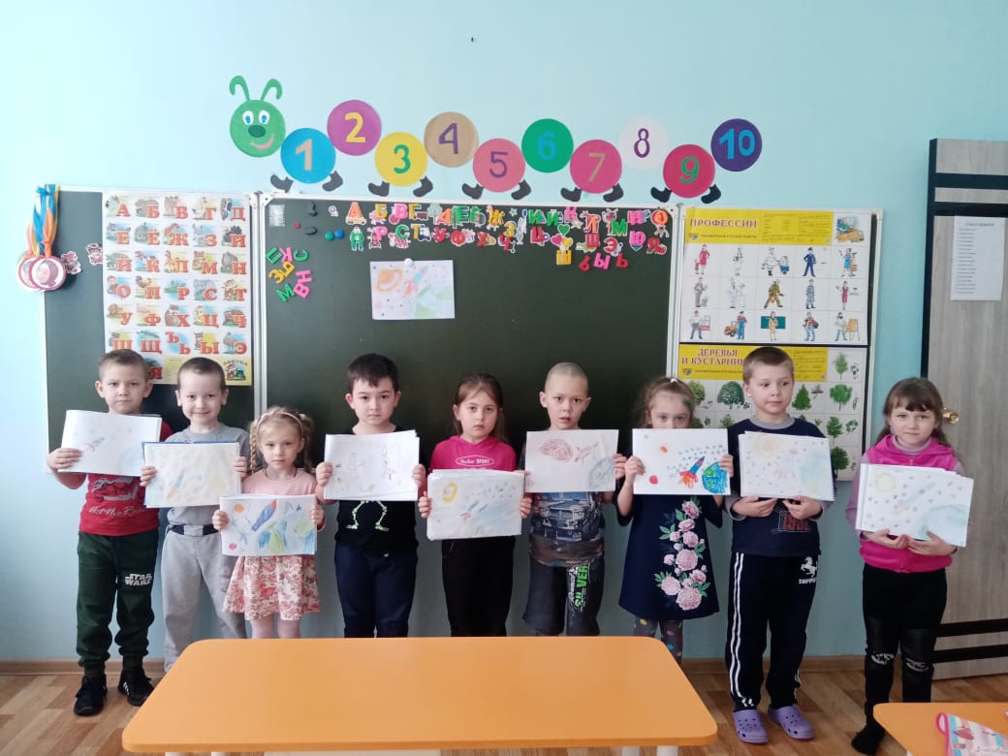
Естественнонаучная грамотность у дошкольников
Ребенок старшего дошкольного возраста должен хорошо ориентироваться в окружающем мире.
Задача родителей и педагога – дать ребенку знания о его семье, доме, дружбе, правилах безопасности на дороге и т.д.
Ребенок много времени проводит в детском саду, поэтому необходимо учить с раннего возраста дружбе, взаимовыручке, понятиям «хорошо» и «плохо». Важно, чтобы ребенок мог уметь себя обслуживать, поэтому самостоятельность , одно из главных умений.
На занятиях по окружающему миру воспитатели часто используют проблемные ситуации и предлагают варианты решения. Ребенку дается выбор для того, чтобы вызвать мыслительную деятельность.
Как правило, дети хорошо справляются с поставленной задачей. Такая работа позволяет ребенку принимать правильное решение, чтобы в дальнейшем не возникли сложности.

Slide 39
Заключение
Хочу сказать, что ежедневная работа учителя и воспитателя на уроке и занятии, а также образовательные технологии, которые они выбирают, формируют функциональную грамотность у учащихся, воспитанников, соответствуя их возрастной ступени. Поэтому важнейшей проблемой в профессиональном становлении современного учителя, воспитателя является повышение его технологической компетентности, включающей в себя глубокую теоретическую подготовку и практический опыт продуктивного применения современных образовательных технологий на уроке и занятии.

